Slide 1
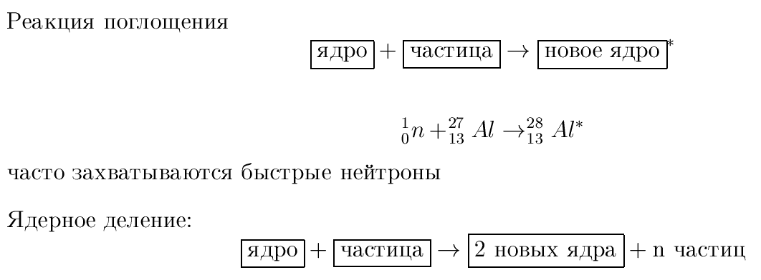
Ядерные реакции
Ядерными называют реакции превращения ядер происходящие
в результате их взаимодействия с элементарными частицами или
другими ядрами

Slide 2
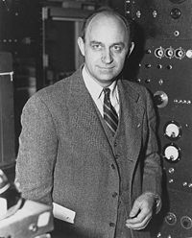
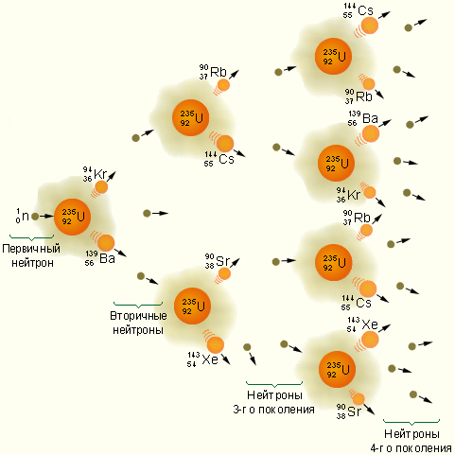
Энрико Ферми
Enrico Fermi

Slide 4
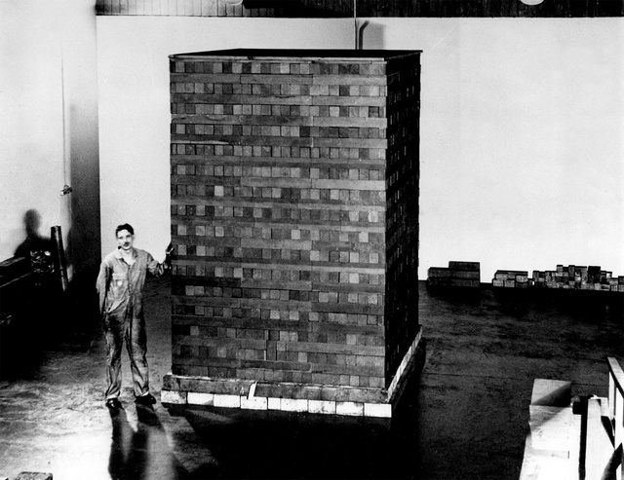
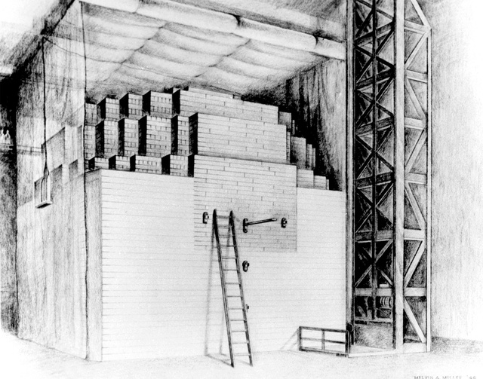
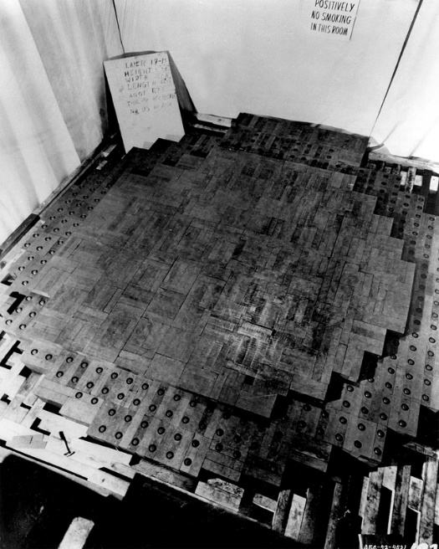
Атомные электростанции
Первый реактор был собран под западными трибунами футбольного поля Чикагского университет
и 2 декабря 1942 года впервые в истории была осуществлена управляемая самоподдерживающаяся цепная реакция деления ядер атомов урана.

Slide 5
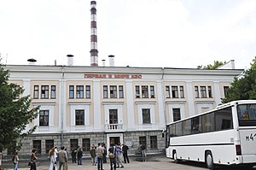
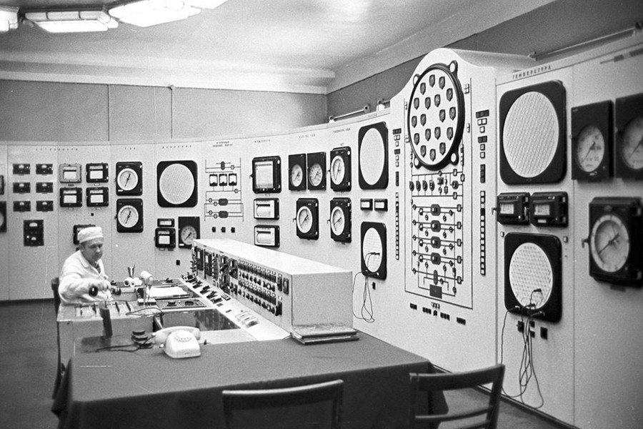
Обнинская АЭС — первая в мире атомная электростанция, запущена в промышленную эксплуатацию 27 июня 1954 года.

Slide 6
Атомные электростанции классифицируются в соответствии с установленными на них реакторами:
Реакторы на тепловых нейтронах, использующие специальные замедлители для увеличения вероятности поглощения нейтрона ядрами атомов топлива
Реакторы на лёгкой воде
Реакторы на тяжёлой воде
Реакторы на быстрых нейтронах
Субкритические реакторы, использующие внешние источники нейтронов
Термоядерные реакторы

Slide 7
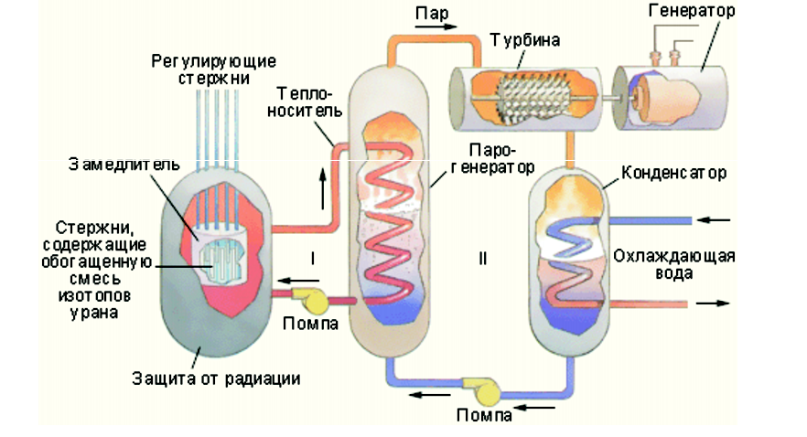

Slide 8
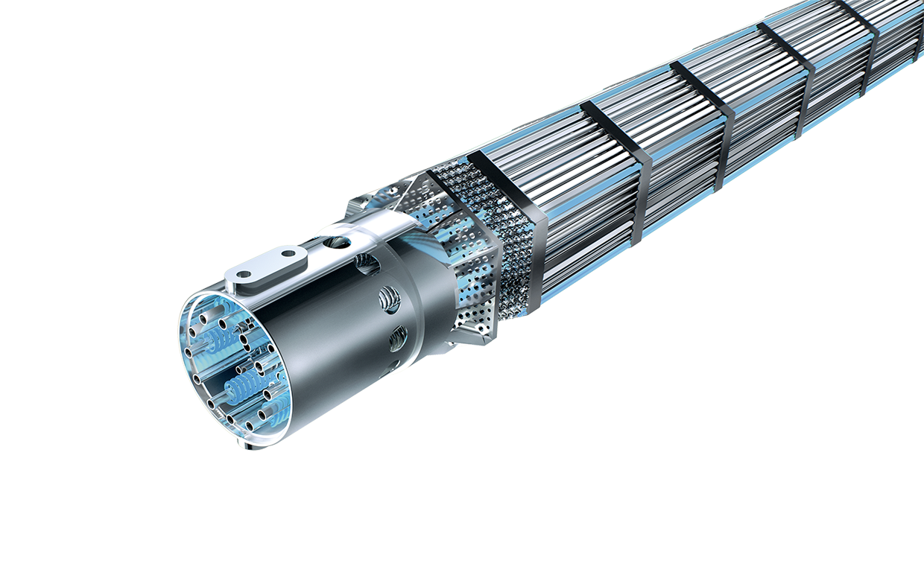
ТВЭЛ- Тепловыделя́ющий элеме́нт — главный конструктивный элемент активной зоны ядерного реактора, содержащий ядерное топливо.

Slide 9
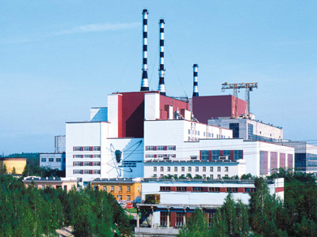
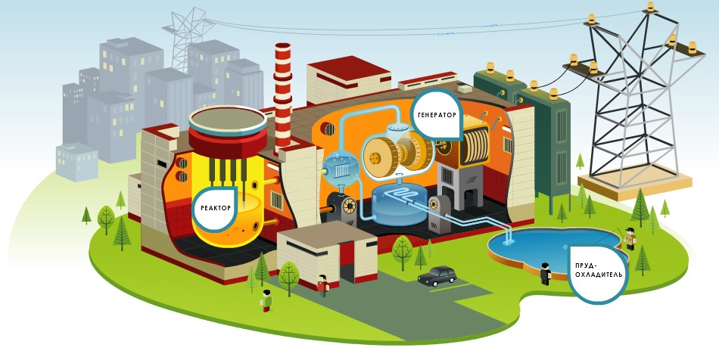

Slide 10
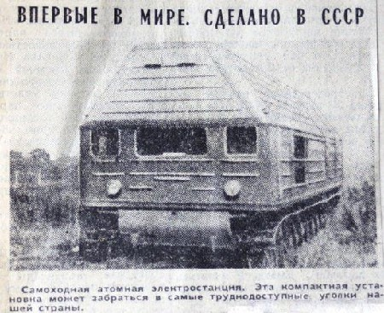

Slide 11
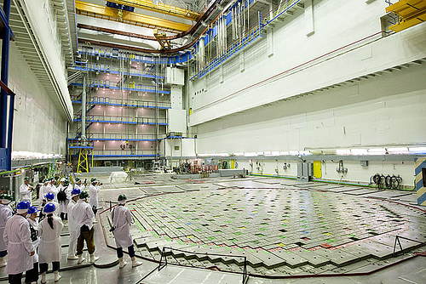

Slide 12
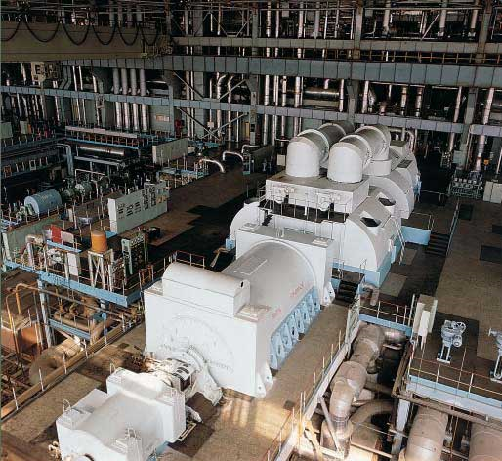

Slide 13
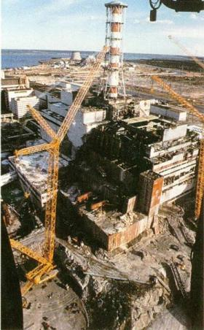
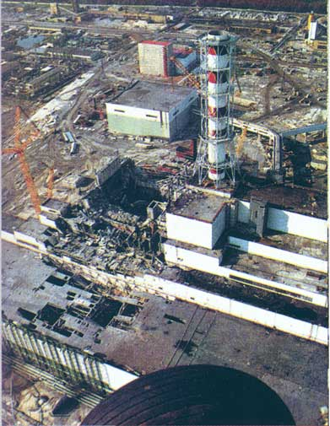
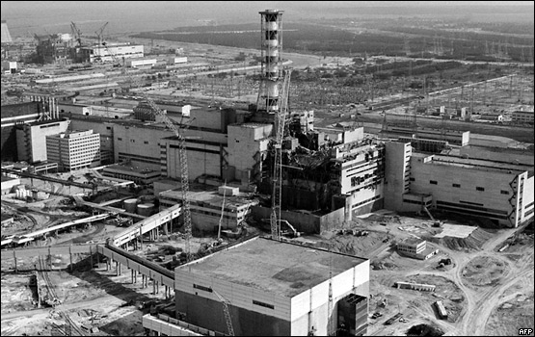

Slide 14
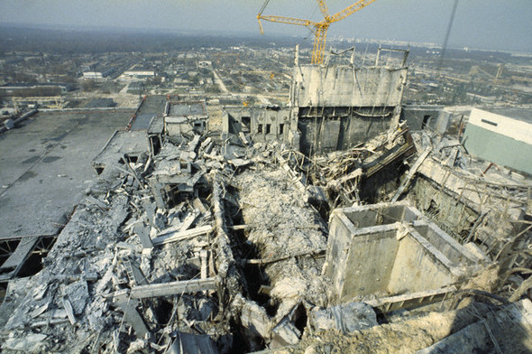

Slide 15
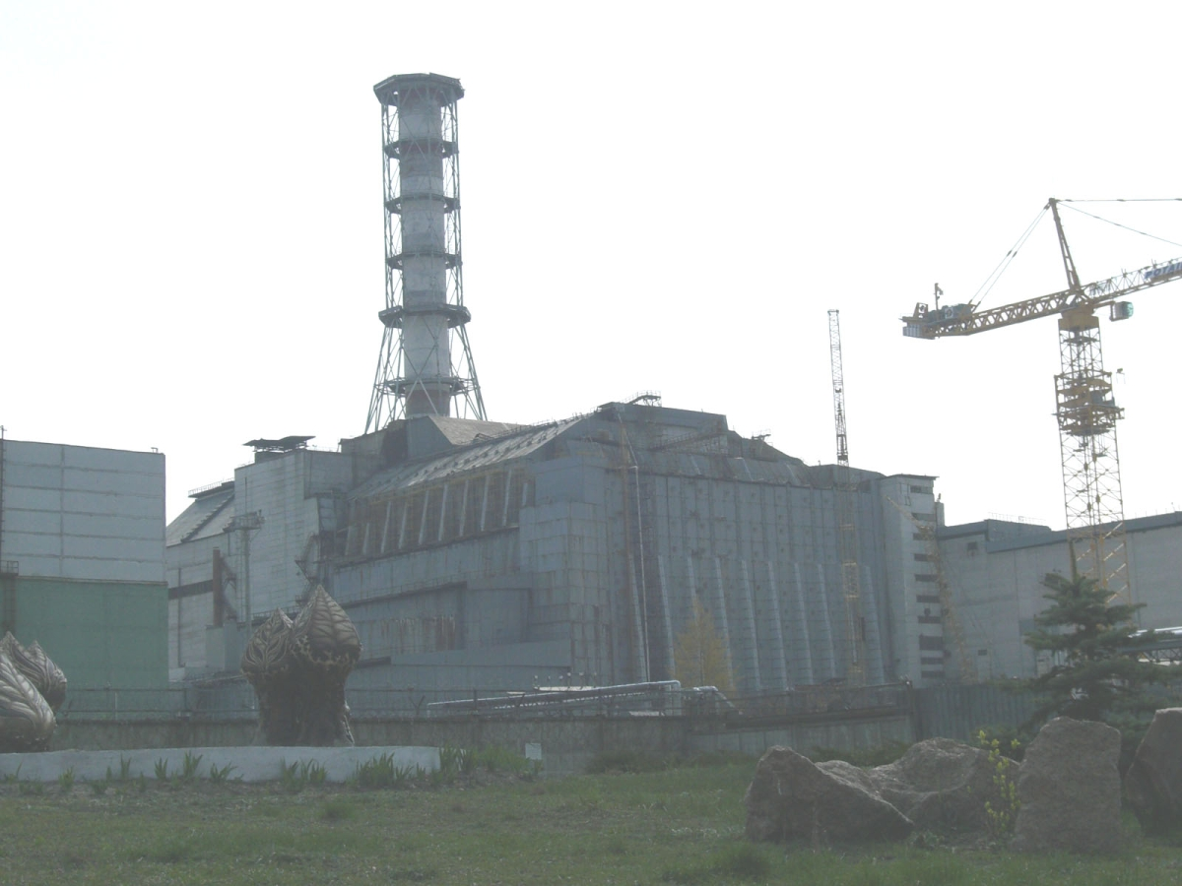

Slide 16
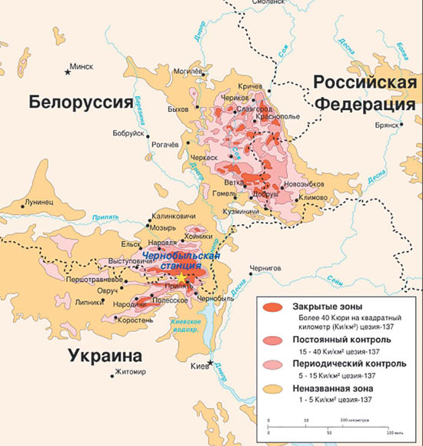

Slide 17
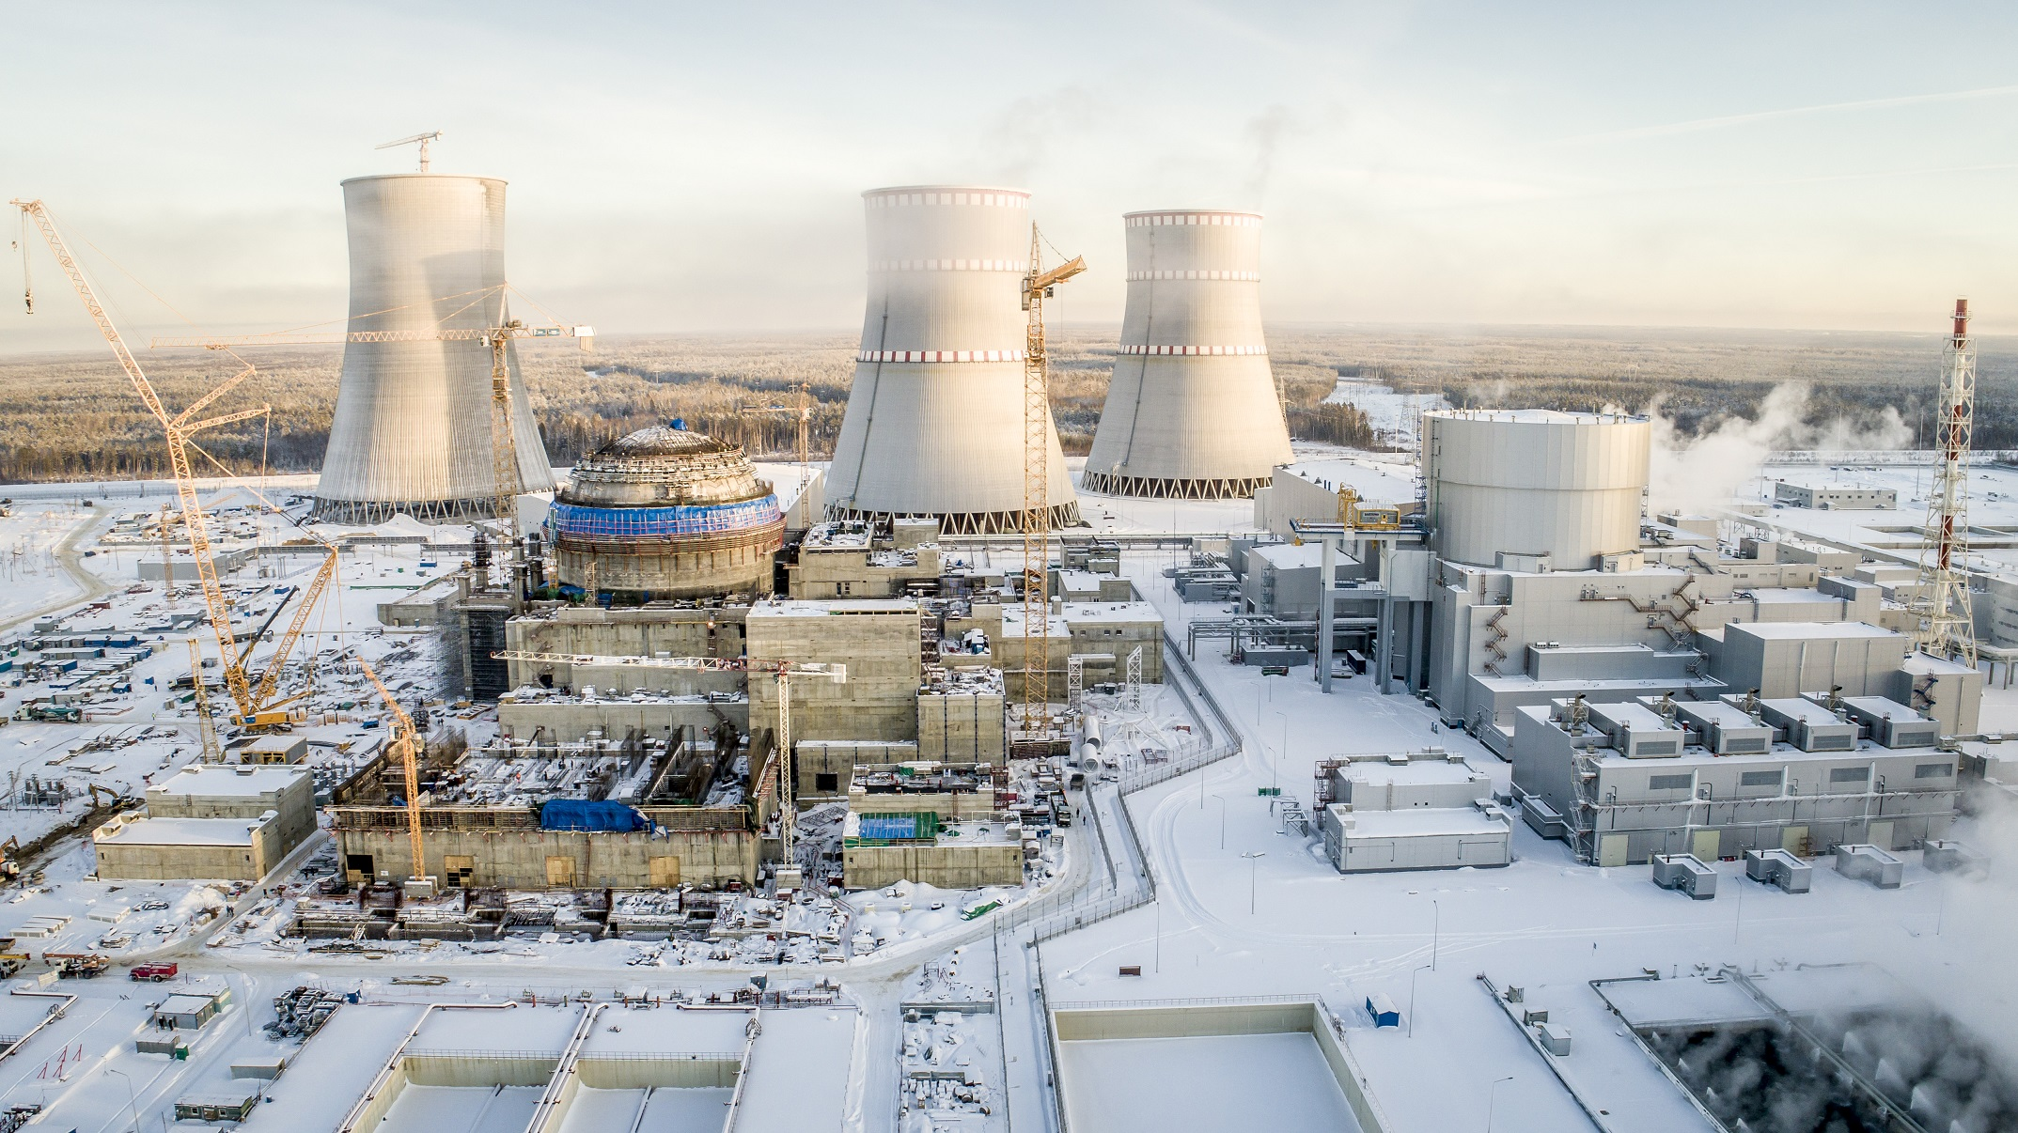
Ленинградская АЭС-2

Slide 18
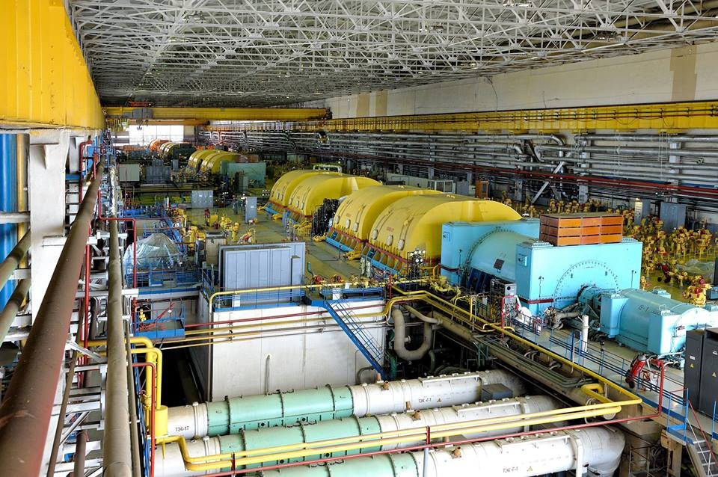
машинный зал ЛАЭС

Slide 19
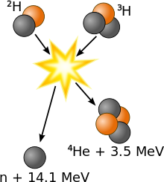
Термоядерный синтез
Реакция дейтерий + тритий

Slide 20
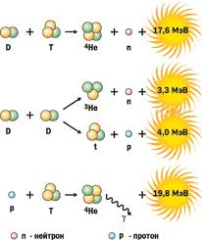

Slide 21
Условия необходимые для термоядерного синтеза:
Скорость соударения ядер соответствует температуре плазмы:
T > 10⁸ K (для реакции D-T).
Соблюдение критерия Лоусона:
nτ > 10¹⁴ см⁻³·с (для реакции D-T),
где n — плотность высокотемпературной плазмы, τ — время удержания плазмы в системе.

Slide 22
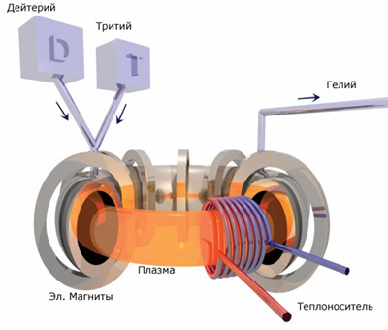
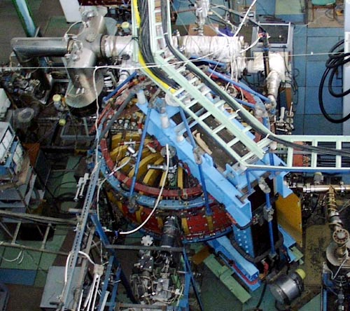
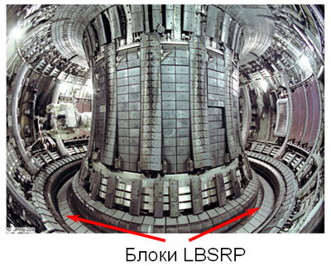
ТОКАМАК – тороидальная камера с магнитными катушками

Slide 23
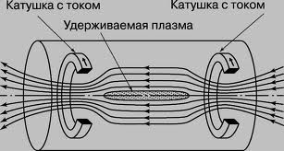

Slide 24
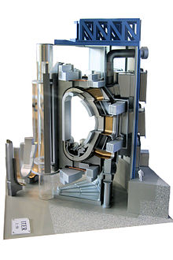
Международный экспериментальный термоядерный реактор ITER (ИТЭР)
ITER относится к термоядерным реакторам типа «токамак
Макет термоядерного реактора (сечение)

